Slide 1


RENEWAL
PROJECT
송인수
대한전선 리뉴얼 프로젝트
3차 반응형 홈페이지

Slide 2


CONTENT
01
Introduce
대한전선 소개
요구사항 및 분석
방문자 분석
02
Target Analysis
타겟설정
Main 페르소나
Sub 페르소나
03
Bench Marking
자사 웹사이트 분석
자사 웹사이트 장/단점
타사 웹사이트 장/단점
타사 웹사이트 분석
SWOT 분석
04
Renewal Concept
구체적 구현방안
사이트맵
아이디어 스케치
와이어 프레임
스토리 보드

Slide 4
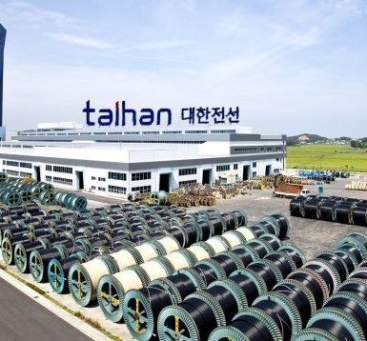
대한전선 소개
The power lighting up the world
대한전선은 세상 모든 곳에 에너지와 정보를 연결합니다.
대한민국 최초의 전선회사로 출발한 대한전선은 전력 및
통신 케이블과 소재 분야를 개척하며 국내는 물론 글로벌 전선 시장의 발전을 선도해왔습니다.
대한전선은 이제 호반그룹의 일원으로
또 다른 시작을 알리며, Cable & Solution 분야의 글로벌 리더로서
업그레이드된 제품, 앞선 투자와 끊임없는 혁신으로
새로운 100년을 향해 나아갑니다!

Slide 5





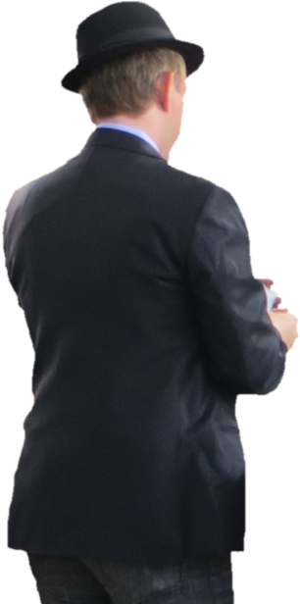




요구사항 및 분석
?
!
오른쪽 옆에 붙은 메뉴를 삭제 할 수 있나?
오른쪽 ASIDE 에 붙은 QUICK MENU
삭제하도록 하겠습니다!
PC, TABLET, MOBILE 지원 가능하게 하고 싶다만
PC는 1920~1281px, Tablet은 1280~781px
Mobile은 780px~360px로 제작하겠습니다!
배경화면에 그림이 붙어서 마우스를 밑으로
내릴 때 그림 위치가 변했으면 좋겠네
Background attachment fixed를 사용해
고정시키겠습니다!
NEEDS
SOLUTION

Slide 6

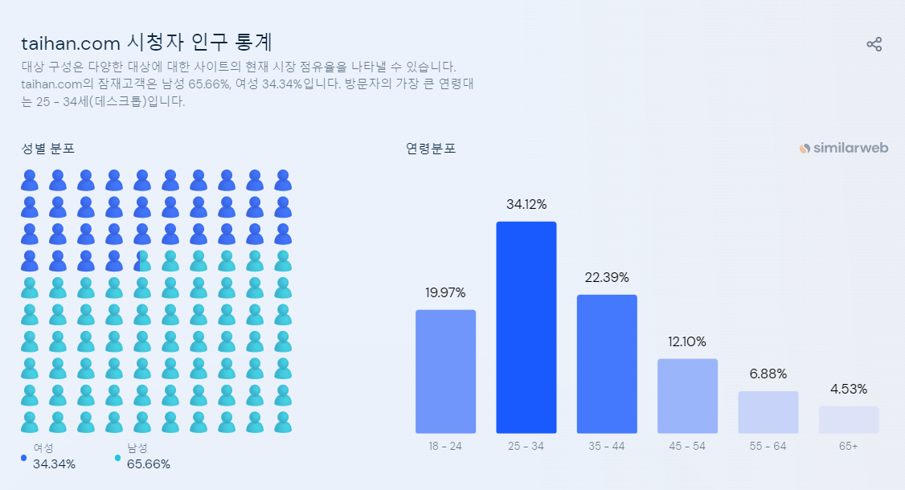

방문자 분석
!
방문자 유입은 남성이 많으며
연령층으로는25~34세
그 다음으로는 35~44세가 많습니다!
연령층과 성별로 보았을 때 회사에
지원하는 구직자가 많으므로
키워드에 채용 및 인사에 관한 내용을
강화 할 필요가 있습니다!
참고!
https://www.similarweb.com/website/taihan.com/#geography

Slide 7
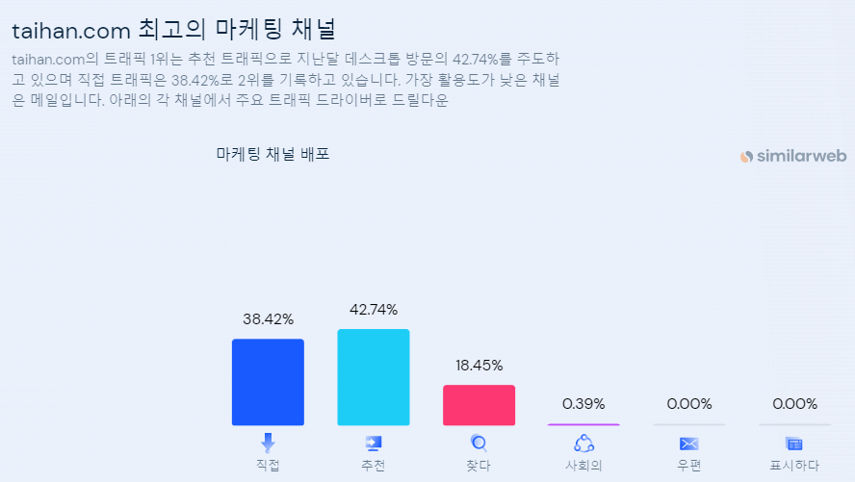
방문자 분석
!
방문자 유입에는 키워드 추천을 통해서
유입되는 경우와 직접 검색을 하여
유입하는 것이 가장 많은 것으로
파악 되었습니다.
대한전선에 관한 키워드를 더욱 세분화
하여 유입을 더욱 강화 할 필요가
있습니다!
참고!
https://www.similarweb.com/website/taihan.com/#competitors

Slide 8
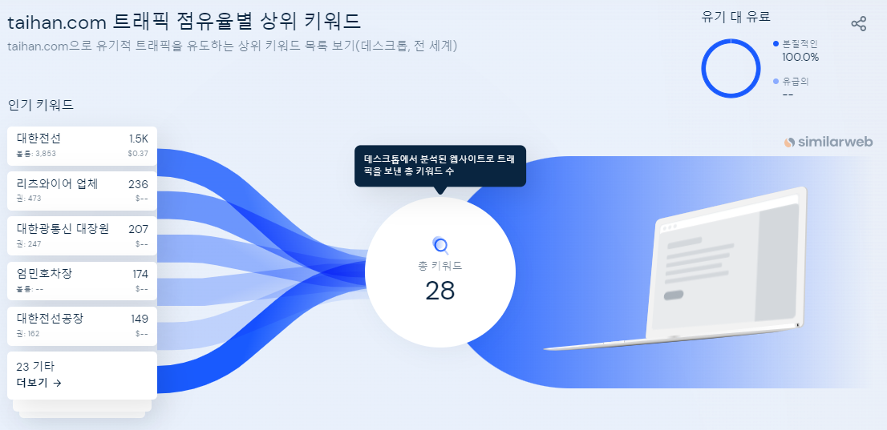
방문자 분석
!
인기 키워드를 파악하였을 때
대한전선이 가장 유력하였으며
이것은 이미 검색자가 회사를
미리 알고 있는 것으로 파악됩니다.
회사의 유력한 상품인 전선에
관하여 키워드를 확장 시킬 필요가
있습니다!
또한 취업을 희망하는 지원자의
키워드를 확장 시킬 필요가
있습니다!
참고!
https://www.similarweb.com/website/taihan.com/#keywords

Slide 10


타겟설정
27~34세
회사와 제휴 또는
계약을 하려는
사장님
회사에 지원하려는
구직자
35~60세

Slide 11

Main 페르소나
27세 임시완 별명 장그래
대학을 졸업하고 나서 이것저것 스펙을 쌓으면서 하루하루를 보내고 있다.
그러던 중 대한전선에 관한 직무 컨설팅을 듣고 지원을 하려고 한다.
그런데 채용 지원하는 페이지는 따로 없고
호반 그룹이라는 사이트를 들어가서 확인해야 한다.
대한전선 채용은 대한전선 홈페이지에서 확인하였으면 좋겠다!
안녕하세요.
신입사원
“임시완” 입니다.

Slide 12

Sub 페르소나
52세 오상식 직위 오과장
안녕하십니까! 상식이 통하는 상식!
오상식일세! 요번에 우리 회사에서 대한전선과
컨설팅을 가지면서 계약을 맺기로 한게 있는데
홈페이지에서는 도저히 확인이 안되네
홈페이지에서 손님을 위한 페이지 뿐만
아니라 나같은 타회사 사람들을 위한 계약 또는 정보문의가 있었으면 좋겠어!
상식대로 부탁해!
안녕하십니까!
“오과장” 입니다.

Slide 14
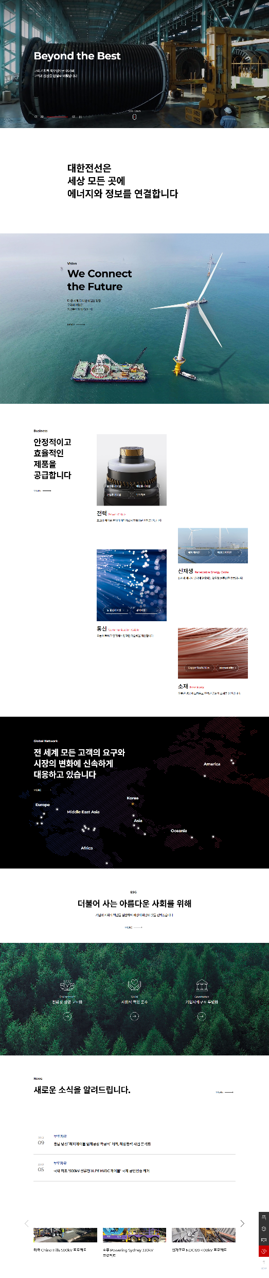


자사 웹사이트 분석
!
COLOR
MAIN #ffffff
SUB #000000
POINT #666666
FONT
Montserrat
SpoqaHanSansNeo
MAIN TITLE 60~74px
SUB TITLE 26~32px
MAIN DESCRIPTION 22~24px
SUB DESCRIPTION 20px
FOOTER 16~18px

Slide 15
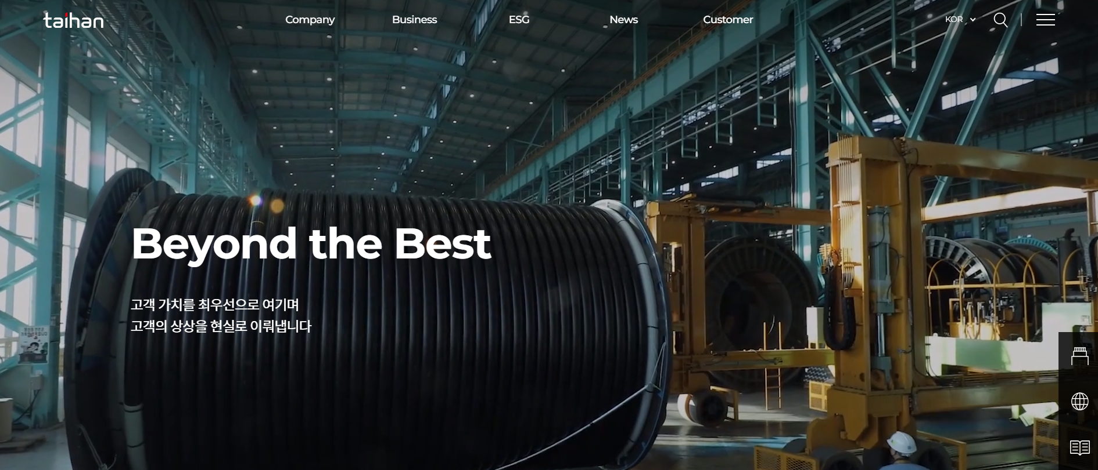
자사 웹사이트 장점
!
MAIN BIG VISUAL의 생동감 있는 동영상은 회사의 전반적인 내용을 간략히 소개 할 수 있어 매우 효과적입니다!

Slide 16
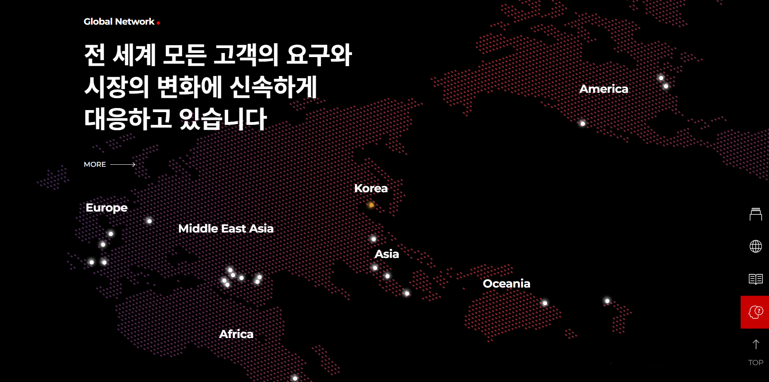
자사 웹사이트 장점
!
Main Section 중 회사에 관련된 전세계적 지점에 대한 소개는
회사의 시장범위와 활동범위를 알려주는 큰 역학을 합니다!

Slide 17
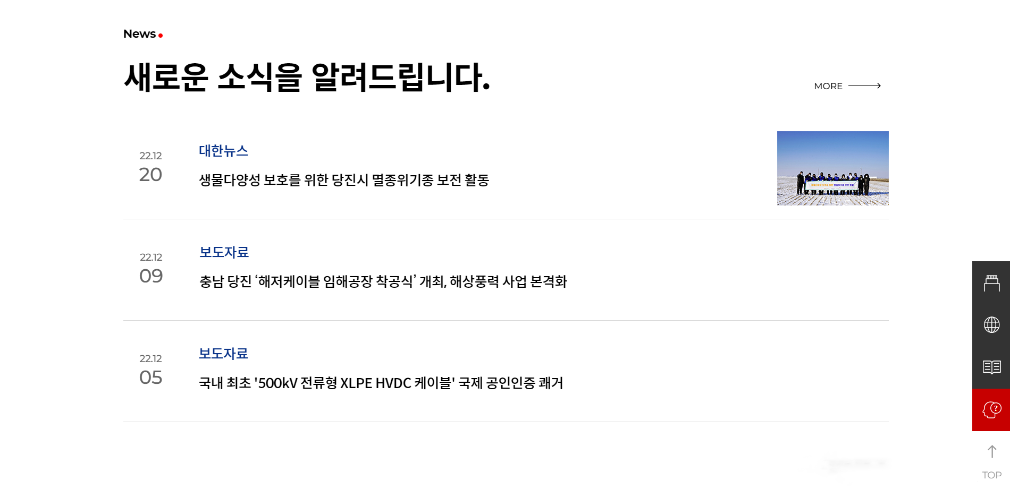
자사 웹사이트 장점
!
Hover
Effect
News section에서 각 항목 별 리스트를 마우스 오버시
내용과 관련된 그림이 보여 정보제공에 용이합니다!

Slide 18

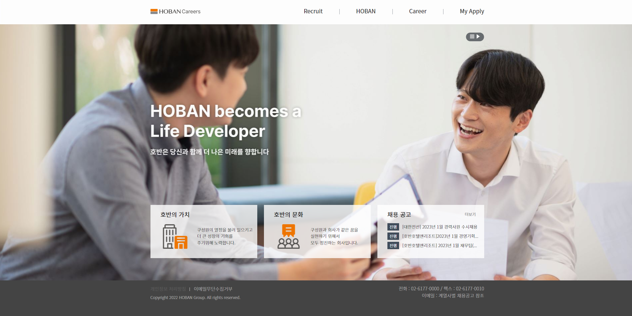
자사 웹사이트 단점
!
Page 이동
채용정보를 알아보기
위해서 사이트를 한번더
이동해서 확인 해야하는
번거로움이 있습니다!
BAD
GOOD
채용지원 관련된 페이지를 자사 홈페이지에 넣어서 회사에
지원하려는 구직자들의 편의성 생각하겠습니다!

Slide 19
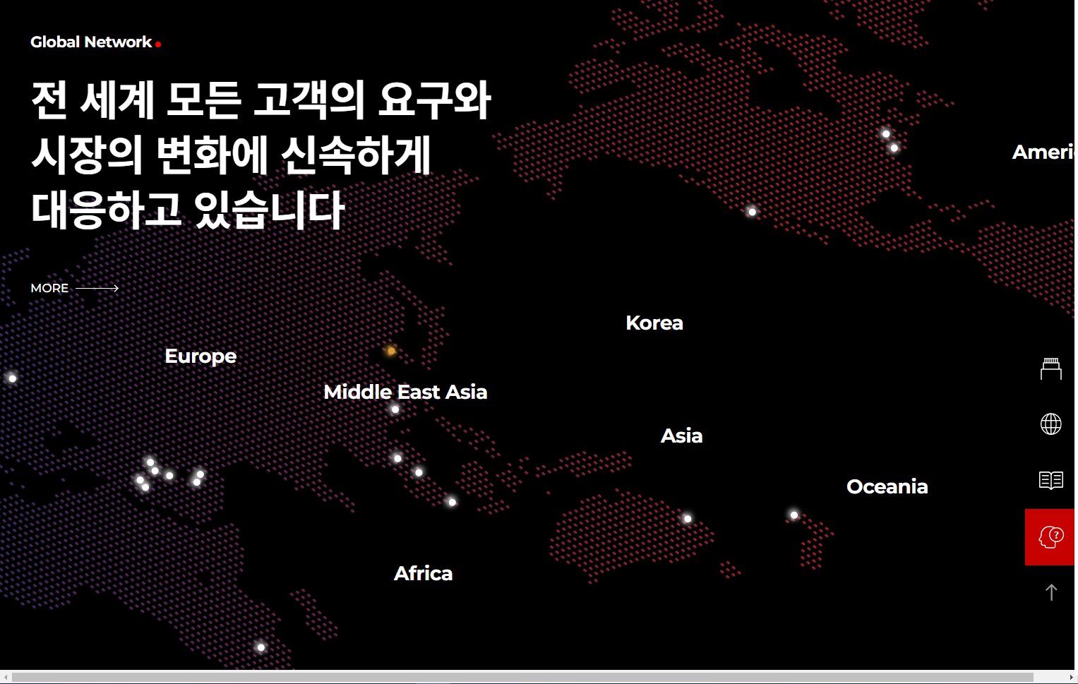
자사 웹사이트 단점
!
화면을 축소 시
가로 스크롤이 생겨
사용자의 시각을
불편하게 하는 요소가 있습니다!
BAD
SCROLL
문제
GOOD
Section에 percentage 비율을 설정하여 화면 축소 시 같이 크기가 줄어 들게끔 하도록 하겠습니다!

Slide 20
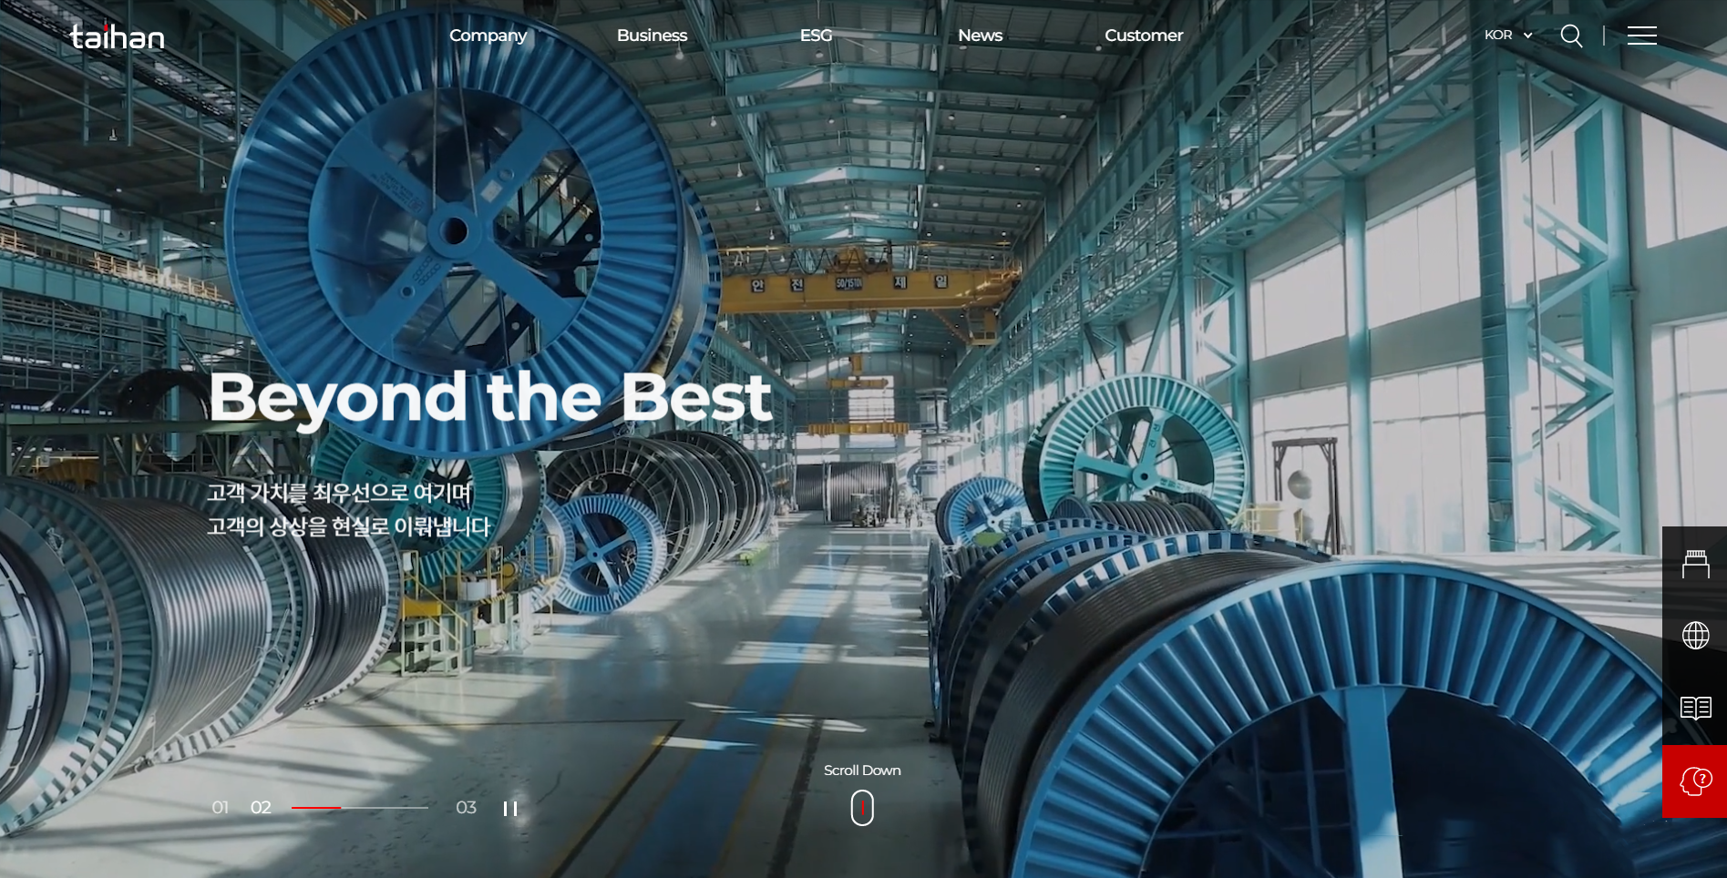
자사 웹사이트 단점
!
사용자 웹사이트를 둘러보고 스크롤 할 때 마다
보여지는 Quick Bar가
시각적으로 불편해
보입니다!
BAD
Quick
Bar
GOOD
화면에 나와 있는 Quick Bar를 삭제 하여 사용자의 시야 확보를 개선 하도록 하겠습니다!

Slide 21
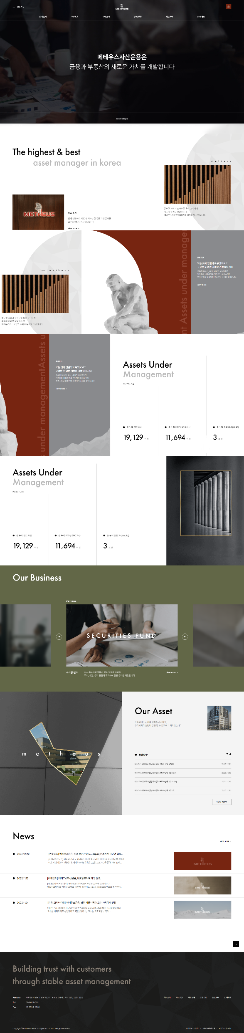
타사 웹사이트 분석
!
COLOR
MAIN #ffffff
SUB #772511
POINT #333333
FONT
Pretendard
Noto Sans KR
MAIN TITLE 60~75rem
SUB TITLE 65rem
SUB DESCRIPTION 20~30rem
FOOTER 15rem

Slide 22
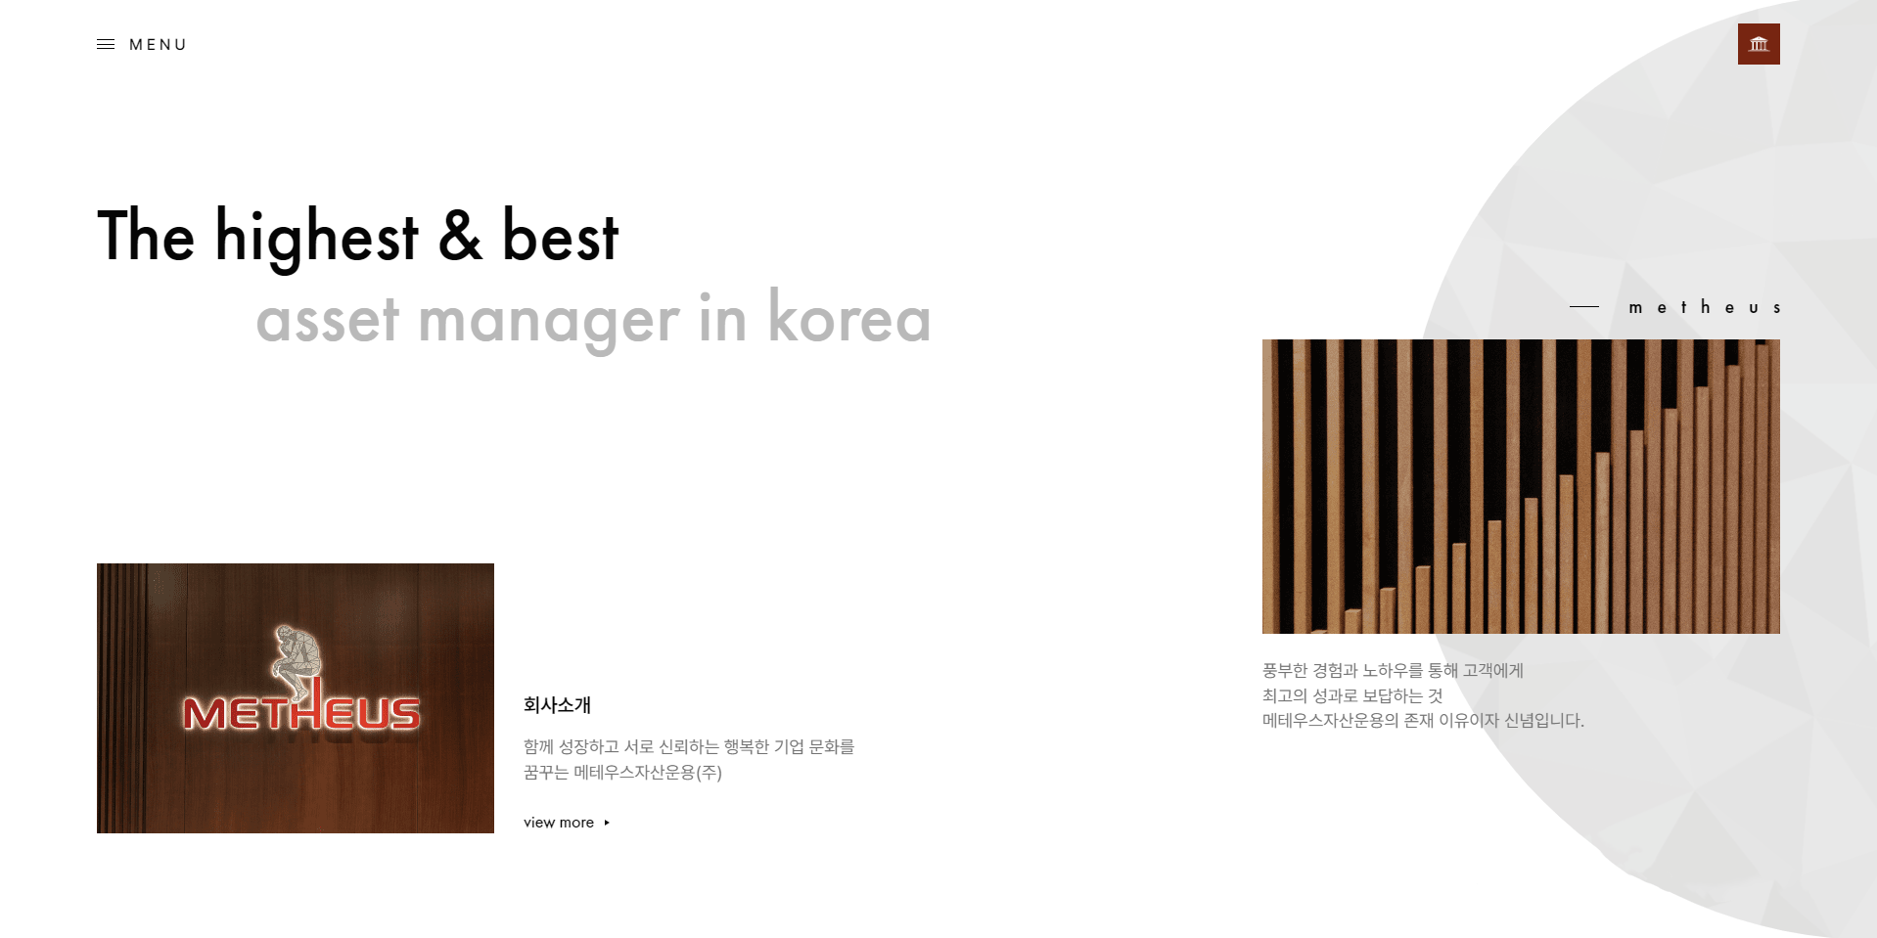
타사 웹사이트 장점
!
MENU
상단에 GNB 메뉴가 absolute fixed 되어 있어 페이지를 스크롤을 해도 자유롭게 메뉴에 접근 할 수 있습니다!

Slide 23
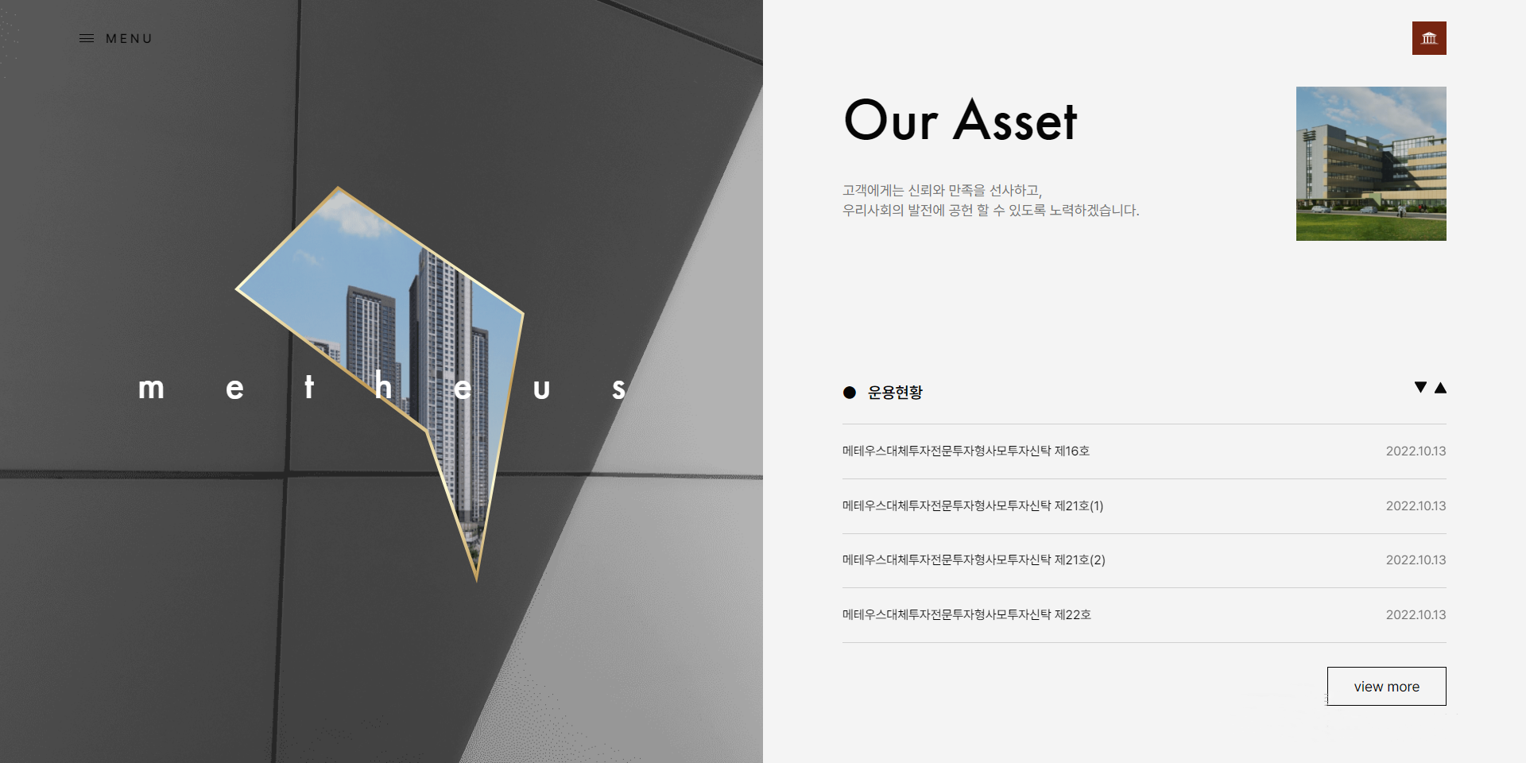
타사 웹사이트 장점
!
Animation
Our asset section에서 그림들이 생동감 있게 변하여서
사용자가 관심있게 볼 수 있어 참 좋습니다!

Slide 24
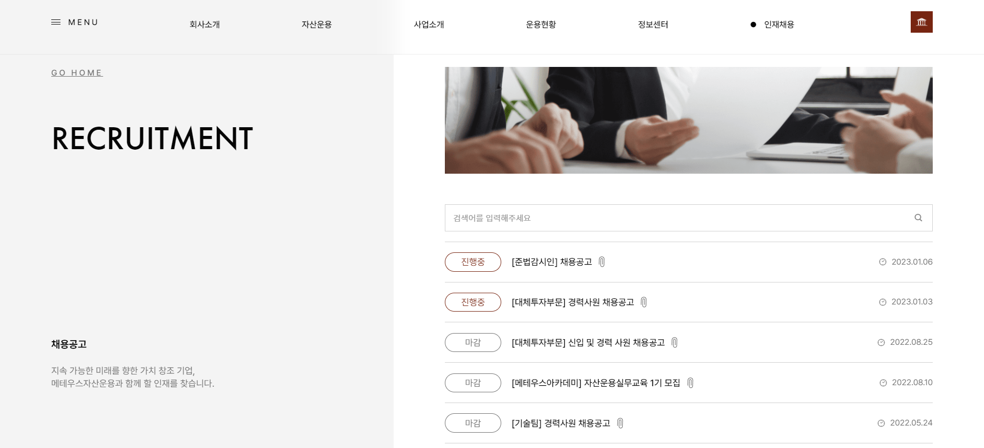
타사 웹사이트 장점
!
타사 웹사이트에는 인재채용에 관한 GNB가 있으며 마우스 클릭 시 인재채용 페이지로 이동하여 바로 확인할 수 있었습니다!

Slide 25
타사 웹사이트 단점
!
사용자가 최신 운용현황을 알아보려고 할 때
아래 버튼을 클릭하여서
아래 목록을 확인하는데
최신 것을 구분할 수
없습니다!
BAD
GOOD
최신 목록만 추려서 간단하게 구성할 필요가 있습니다.
사용자의 최신내용을 확실하게 전달 할 수 있어야 합니다!

Slide 26
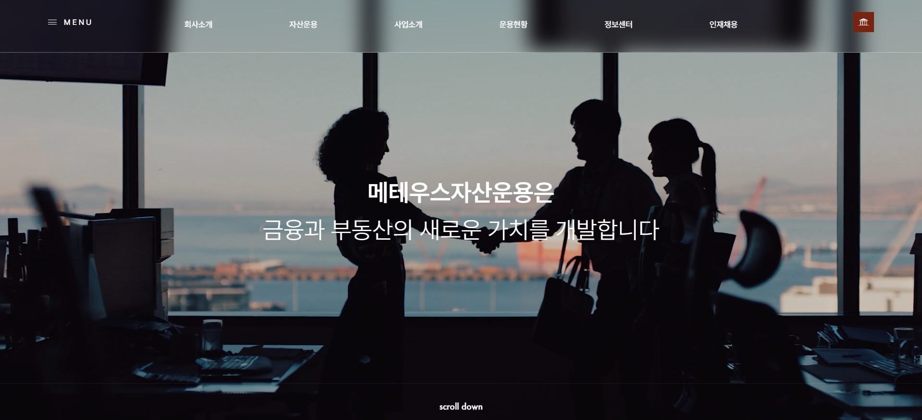
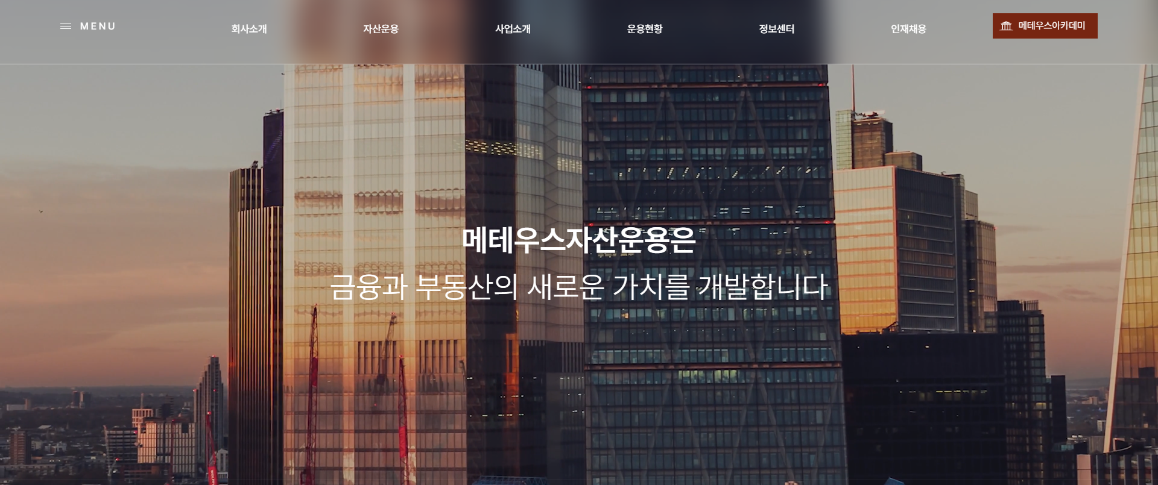
타사 웹사이트 단점
!
메테우스 아카데미라는 직업훈련소를 알리는 페이지가 있는데
아이콘으로 작게 표시를 하여 알아보기 힘듭니다!
BAD
GOOD
메테우스 아카데미 부분을 GNB 메뉴로 만들어 페이지를 더욱 용이하게 접근 할 수 있도록 개선 해야 합니다!

Slide 27
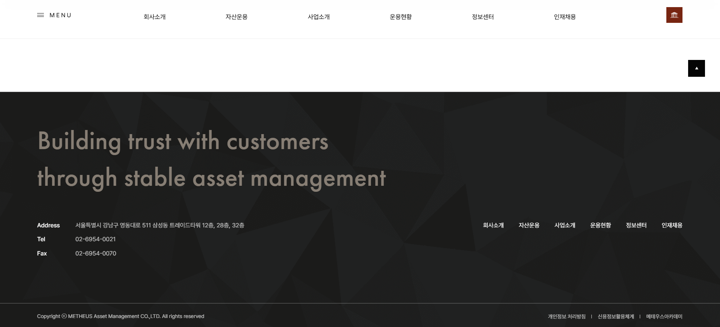
타사 웹사이트 단점
!
Footer의 색깔과 글씨가
다른 섹션에 비해서
색깔이 너무 뚜렷합니다!
BAD
GOOD
Footer의 배경색을 #333333으로 하고 나머지 글씨들은 너무
색상이 뚜렷하지 않게 하여 다른 섹션의 집중하도록 하겠습니다!

Slide 28
Threats
SWOT 분석
주식 매매가 중지 되었다는 소식이 있어
회사의 불안정성을 느끼고 방문자의 유입이 줄어들 요소가 있습니다
!
02
Strengths
국내 뿐 아니라 국제적기업으로 알려져 있어 많은
사람들의 유입이 있습니다
01
SWOT
Opportunities
세계적으로 전선에 대해 유망한
기업으로 인식 되어 있어 앞으로도 유입 가능성이 높습니다
03
Weaknesses
04
기업의 한 축이라 불릴 수 있는
인재채용에 대하여 불편한 지원요소가
있어 방문 요소가 저하 될 우려가 있습니다

Slide 30
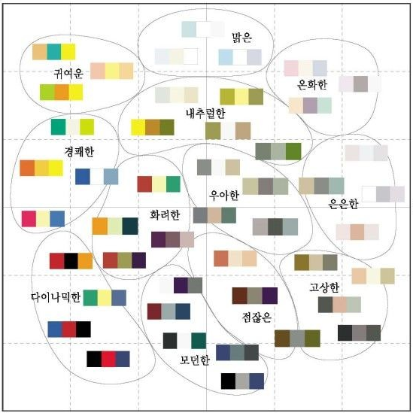
구체적 구현 방안
!
COLOR
MAIN #ffffff
SUB #111111
POINT #999999
FONT
Noto Sans KR
Roboto
기존의 색깔이 모던한 느낌과 잘 맞아 색체조명을
통한 사용자의 편안함을 생각하여 약간 수정하였습니다!
MAIN TITLE 60~65px
SUB TITLE 24px
MAIN DESCRIPTION 30px
SUB DESCRIPTION 16px
FOOTER 14~16px

Slide 31
사이트맵
메인
언어선택
검색
ALL-Menu
Company
Business
ESG
News
Customer
개요
제품
ESG 경영
IR
고객문의
역사
솔루션
환경
PR
자료실
CI
성공사례
사회
B2B
R&D
글로벌 네트워크
지배구조
인재경영

Slide 32


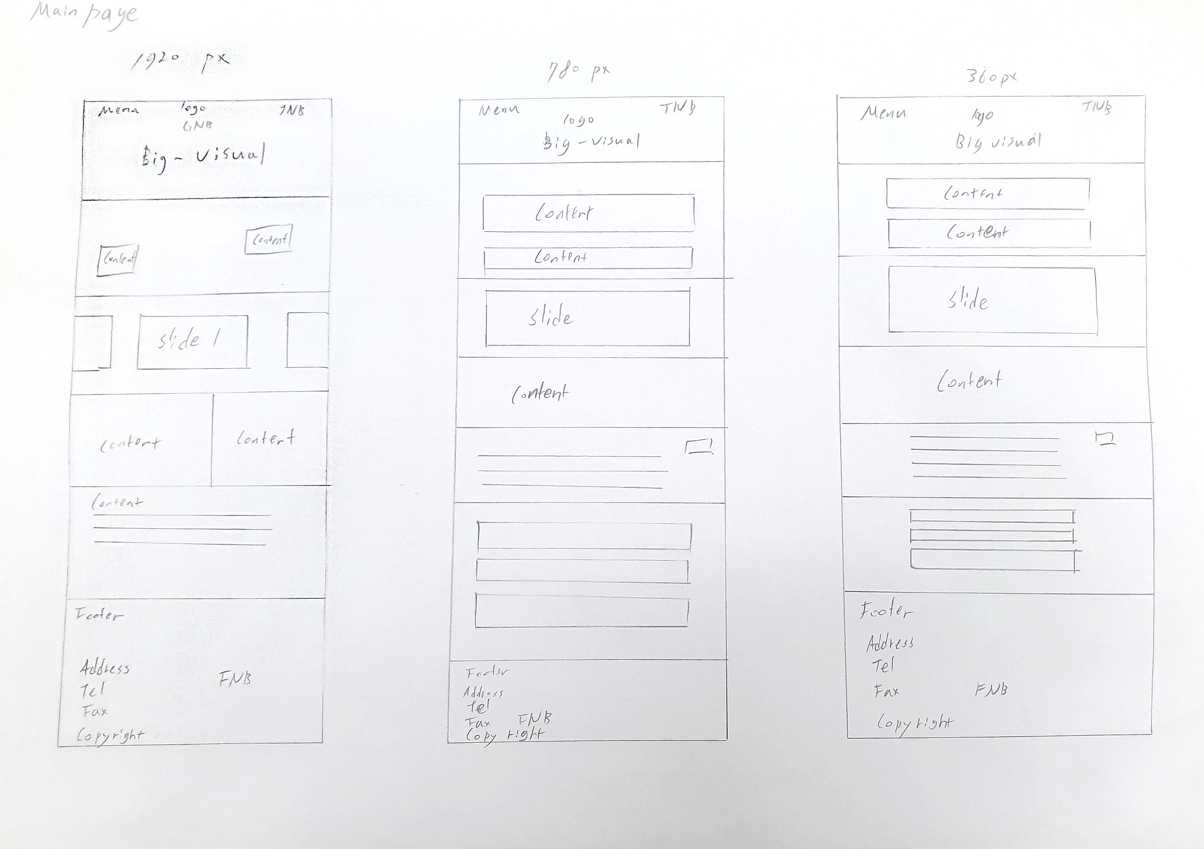
아이디어 스케치
!

Slide 33
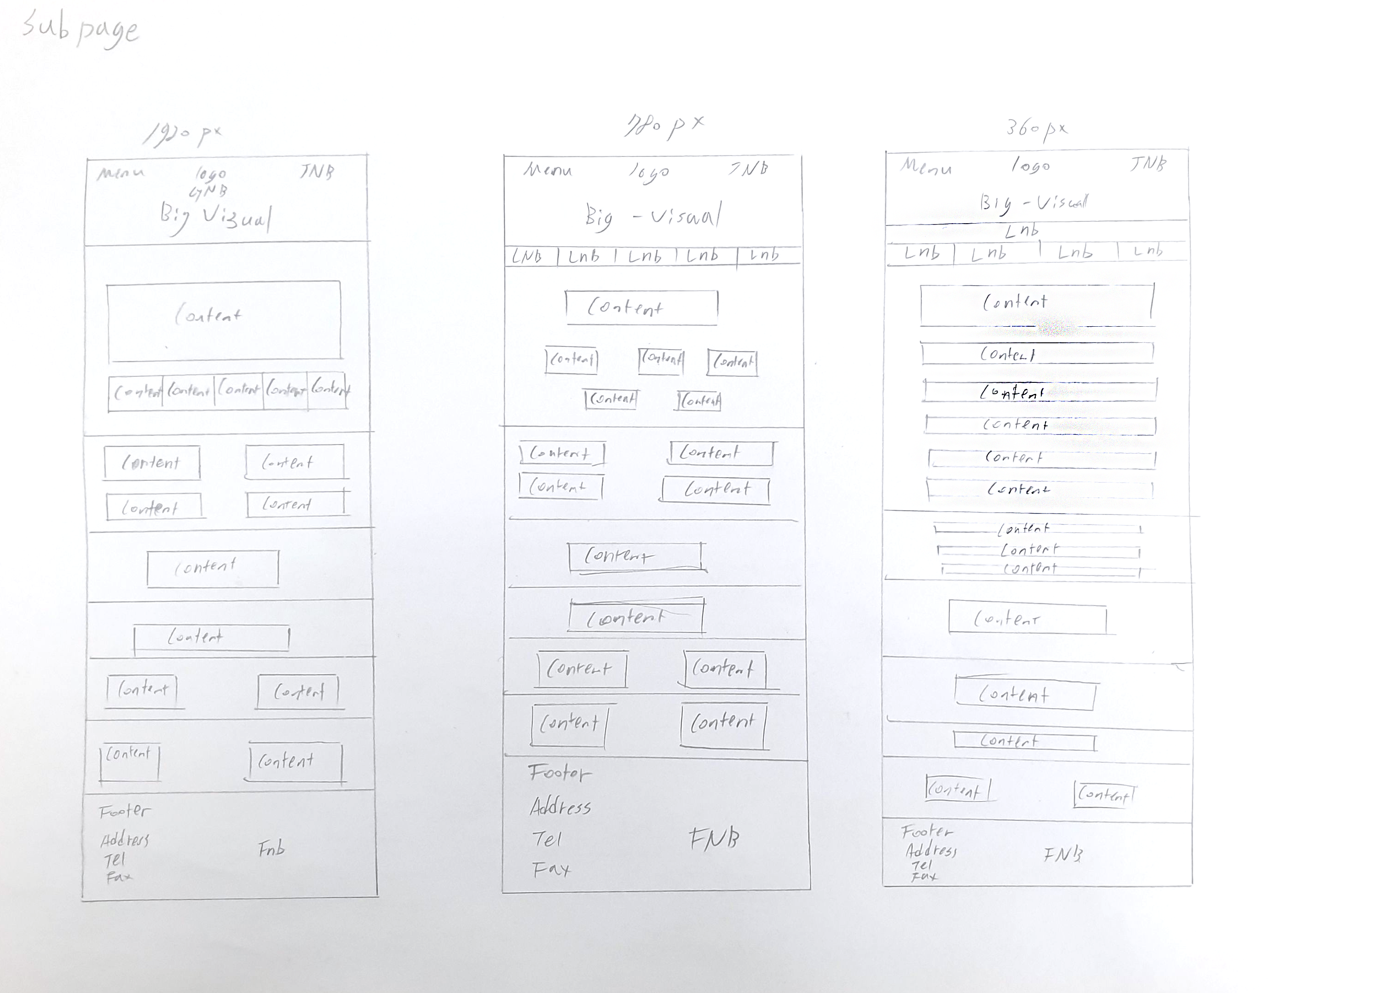
아이디어 스케치
!

Slide 34
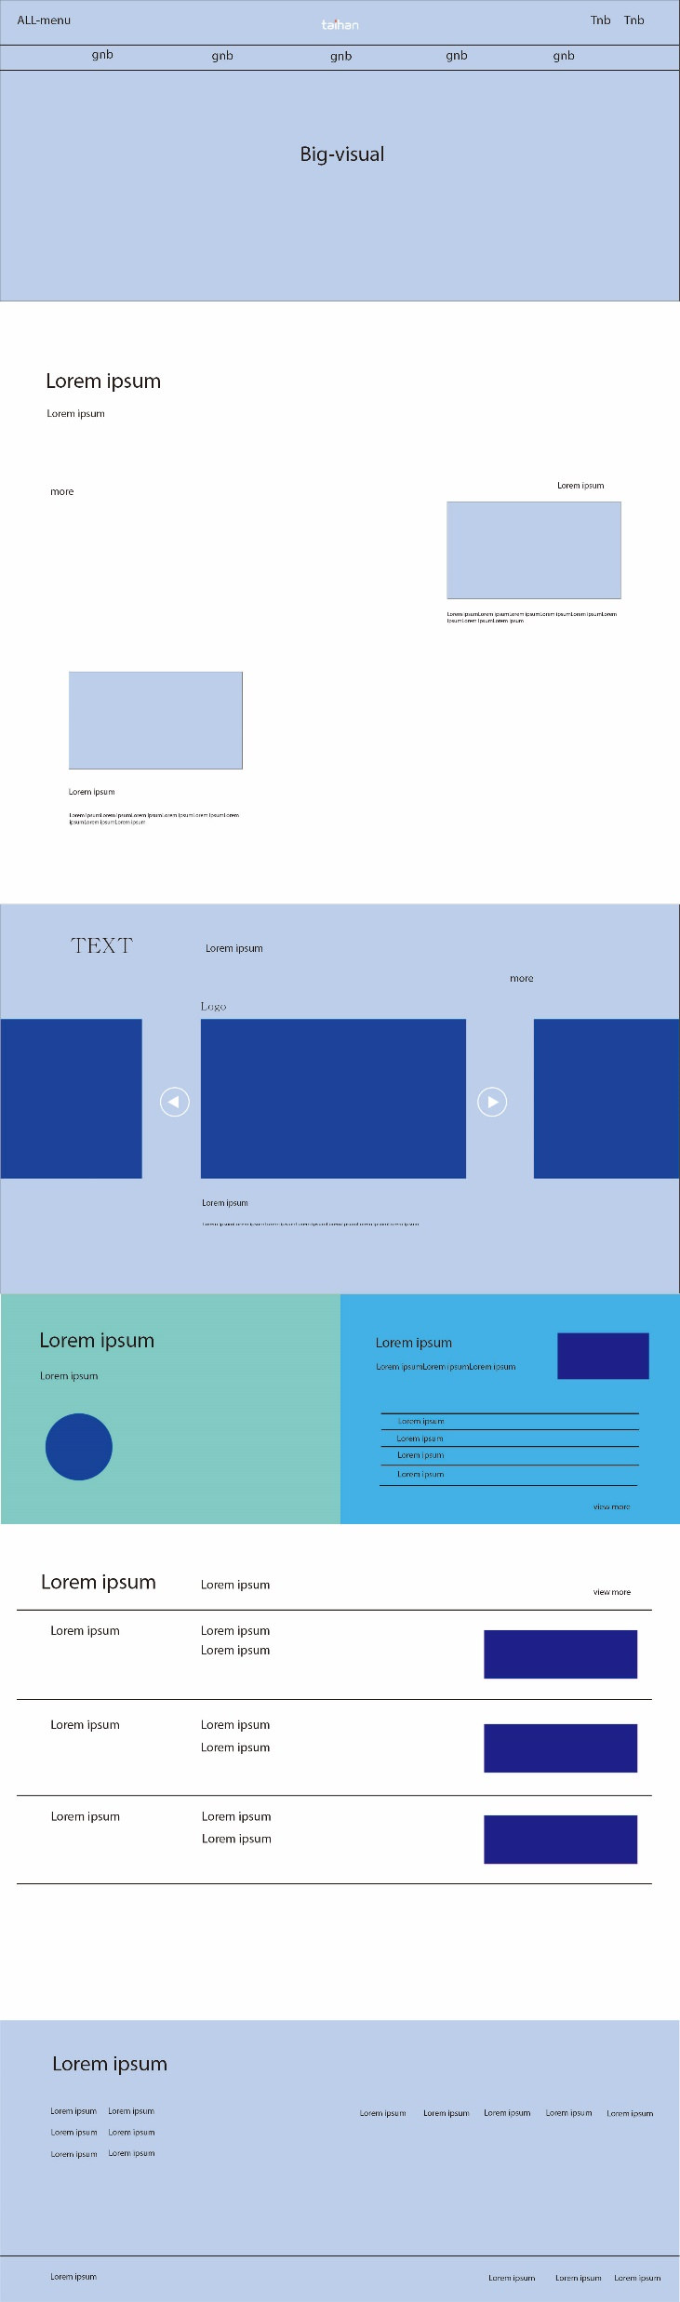
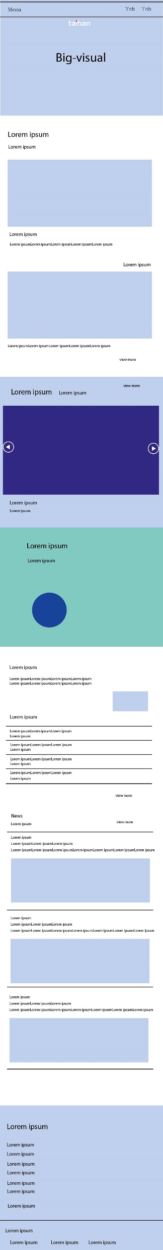
와이어 프레임 MainPage
!
1920px
780px
360px

Slide 35
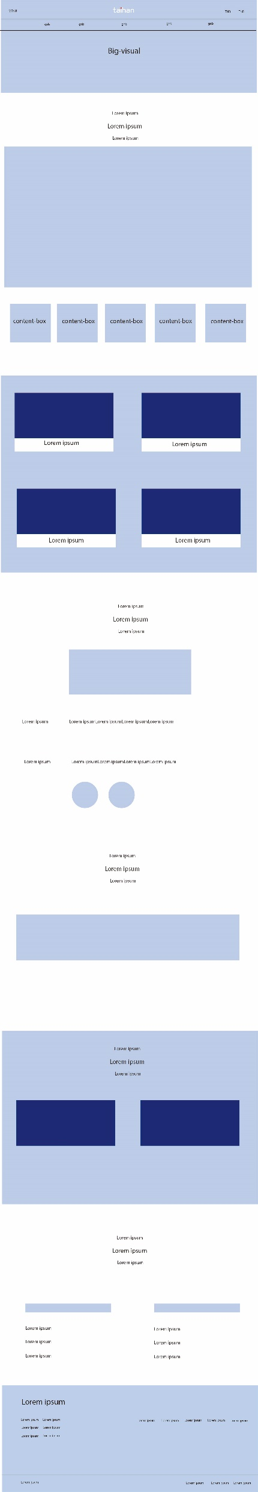
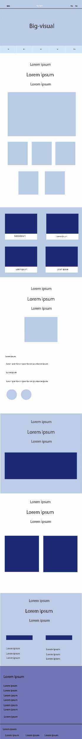
와이어 프레임 SubPage
!
1920px
780px
360px

Slide 36
스토리 보드
프로젝트이름
2023 대한전선 웹사이트 리뉴얼
화면이름(ID)
메인페이지 big-visual ~ Introduction section
버전
1.0
내용
메인페이지1920px 레이아웃
작성자
송인수
00
01
02
Description
03
04
05
06
07
00
All-menu
01
logo
02
TNB
03
GNB
04
GNB
05
GNB
06
GNB
07
GNB
08
08
content
09
content
09

Slide 37
스토리 보드
프로젝트이름
2023 대한전선 웹사이트 리뉴얼
화면이름(ID)
메인페이지Business ~ Esg section
버전
1.0
내용
메인페이지1920px 레이아웃
작성자
송인수
Description
10
slide
10
11
decoration
12
img
13
img
14
img
15
img
12
11
13
14
15

Slide 38
스토리 보드
프로젝트이름
2023 대한전선 웹사이트 리뉴얼
화면이름(ID)
메인페이지 News section ~ Footer
버전
1.0
내용
메인페이지1920px 레이아웃
작성자
송인수
Description
16
footer
17
address
18
tel
19
fax
20
FNB
21
copyright
22
FNB
16
20
17
18
19
21
22

Slide 39
스토리 보드
프로젝트이름
2023 대한전선 웹사이트 리뉴얼
화면이름(ID)
메인페이지 Big-visual
버전
1.0
내용
메인페이지780px 레이아웃
작성자
송인수
Description
00
01
00
All-menu
02
01
TNB
02
LOGO
22

Slide 40
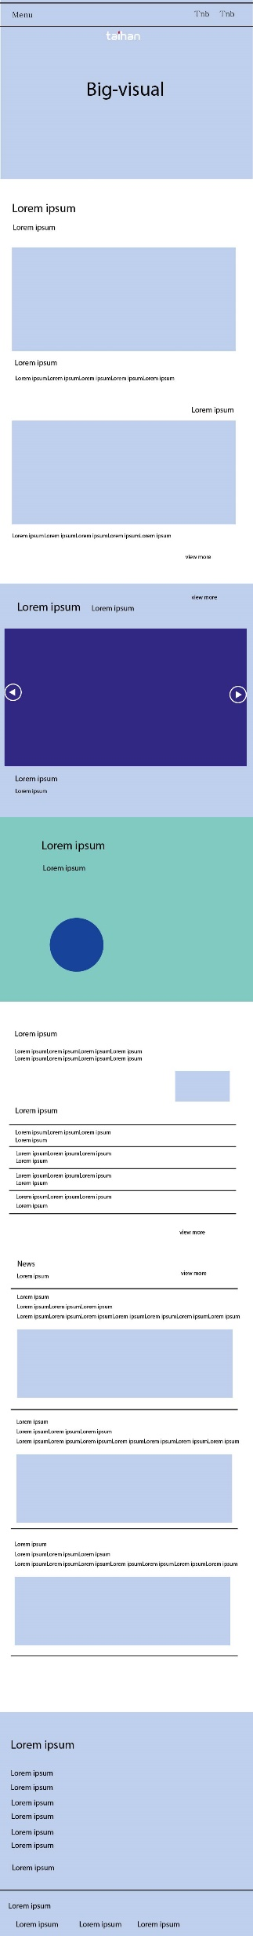
스토리 보드
프로젝트이름
2023 대한전선 웹사이트 리뉴얼
화면이름(ID)
메인페이지 introduction section
버전
1.0
내용
메인페이지780px 레이아웃
작성자
송인수
Description
03
img
02
04
img
03
04

Slide 41
스토리 보드
프로젝트이름
2023 대한전선 웹사이트 리뉴얼
화면이름(ID)
메인페이지 Business section
버전
1.0
내용
메인페이지780px 레이아웃
작성자
송인수
Description
05
slide
05

Slide 42
스토리 보드
프로젝트이름
2023 대한전선 웹사이트 리뉴얼
화면이름(ID)
메인페이지 Esg section
버전
1.0
내용
메인페이지780px 레이아웃
작성자
송인수
Description
06
slide
07
img
07
06

Slide 43
스토리 보드
프로젝트이름
2023 대한전선 웹사이트 리뉴얼
화면이름(ID)
메인페이지 Esg section
버전
1.0
내용
메인페이지780px 레이아웃
작성자
송인수
Description
08
img
09
img
10
img
08
10
09

Slide 44
스토리 보드
프로젝트이름
2023 대한전선 웹사이트 리뉴얼
화면이름(ID)
메인페이지 Footer
버전
1.0
내용
메인페이지780px 레이아웃
작성자
송인수
Description
11
Footer
12
address
13
Tel
11
14
Fax
12
15
FNB
16
copyright
13
17
FNB
14
18
FNB
15
19
FNB
16
17
18
19

Slide 45
스토리 보드
프로젝트이름
2023 대한전선 웹사이트 리뉴얼
화면이름(ID)
메인페이지 Big-visual ~ Introduction section
버전
1.0
내용
메인페이지360px 레이아웃
작성자
송인수
Description
00
All-menu
00
01
01
TNB
02
logo
02
03
img
04
04
img
03

Slide 46
스토리 보드
프로젝트이름
2023 대한전선 웹사이트 리뉴얼
화면이름(ID)
메인페이지 Business ~ Esg section
버전
1.0
내용
메인페이지360px 레이아웃
작성자
송인수
Description
05
slide
06
decoration
07
img
07
05
06

Slide 47
스토리 보드
프로젝트이름
2023 대한전선 웹사이트 리뉴얼
화면이름(ID)
메인페이지 News section ~ Footer
버전
1.0
내용
메인페이지360px 레이아웃
작성자
송인수
Description
08
img
09
img
10
img
11
11
Footer
12
Address
10
12
13
Tel
08
13
14
fax
14
15
FNB
16
FNB
15
16
17
17
FNB
18
18
copyright
09
19
FNB
19
20
21
20
FNB
21
FNB

Slide 48
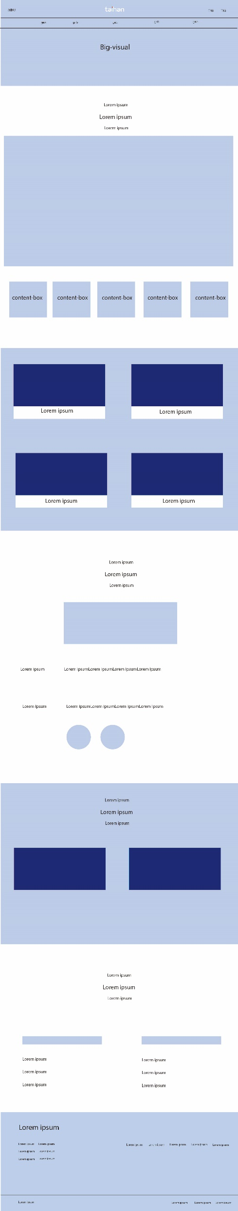
스토리 보드
프로젝트이름
2023 대한전선 웹사이트 리뉴얼
화면이름(ID)
서브페이지 big-visual ~ Introduction section
버전
1.0
내용
서브페이지 1920px 레이아웃
작성자
송인수
Description
00
01
02
00
All-menu
01
logo
03
04
05
06
07
09
10
11
12
13
02
TNB
03
GNB
04
GNB
05
GNB
06
GNB
07
GNB
08
content
14
15
09
content
10
content
08
11
content
12
content
13
content
14
content
16
17
15
content
16
content
17
content

Slide 49
스토리 보드
프로젝트이름
2023 대한전선 웹사이트 리뉴얼
화면이름(ID)
서브페이지 wordmark ~ logotype section
버전
1.0
내용
서브페이지 1920px 레이아웃
작성자
송인수
Description
18
content
19
img
20
img
21
img
18
19
20
21

Slide 50
스토리 보드
프로젝트이름
2023 대한전선 웹사이트 리뉴얼
화면이름(ID)
서브페이지 signature ~ footer
버전
1.0
내용
서브페이지 1920px 레이아웃
작성자
송인수
Description
22
content
23
content
24
color-box
25
color-box
26
Footer
24
25
27
address
22
23
28
tel
29
fax
30
Fnb
31
Fnb
26
32
Fnb
30
31
32
33
34
33
Fnb
27
34
Fnb
28
29
35
copyright
36
Fnb
35
36
37
38
37
Fnb
38
Fnb

Slide 51

스토리 보드
프로젝트이름
2023 대한전선 웹사이트 리뉴얼
화면이름(ID)
서브페이지 big-visual ~ introduction
버전
1.0
내용
서브페이지 780px 레이아웃
작성자
송인수
Description
00
All-menu
01
logo
02
tnb
00
01
02
03
lnb
04
lnb
05
lnb
06
lnb
07
lnb
08
img
03
04
05
06
07
08

Slide 52
스토리 보드
프로젝트이름
2023 대한전선 웹사이트 리뉴얼
화면이름(ID)
서브페이지 introduction
버전
1.0
내용
서브페이지 780px 레이아웃
작성자
송인수
Description
09
content
10
content
11
content
12
content
09
10
11
13
content
14
img
14
15
15
img
16
img
17
img
12
13
16
17

Slide 53
스토리 보드
프로젝트이름
2023 대한전선 웹사이트 리뉴얼
화면이름(ID)
서브페이지 wordmark
버전
1.0
내용
서브페이지 780px 레이아웃
작성자
송인수
Description
18
content
19
img
20
img
18
19
20

Slide 54
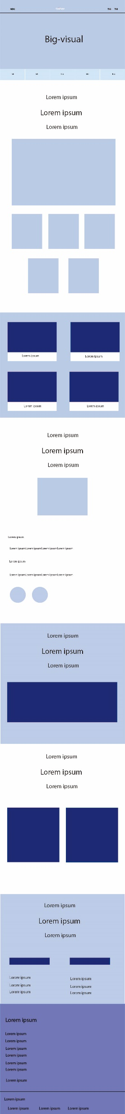
스토리 보드
프로젝트이름
2023 대한전선 웹사이트 리뉴얼
화면이름(ID)
서브페이지 logotype ~ signature
버전
1.0
내용
서브페이지 780px 레이아웃
작성자
송인수
Description
21
content
22
img
23
img
21
22
23

Slide 55

스토리 보드
프로젝트이름
2023 대한전선 웹사이트 리뉴얼
화면이름(ID)
서브페이지 colorsystem ~ Footer
버전
1.0
내용
서브페이지 780px 레이아웃
작성자
송인수
Description
24
color-box
25
color-box
26
Footer
26
27
address
28
tel
27
29
fax
28
30
FNB
24
25
29
31
copyright
32
FNB
30
33
FNB
31
34
FNB
32
33
34

Slide 56
스토리 보드
프로젝트이름
2023 대한전선 웹사이트 리뉴얼
화면이름(ID)
서브페이지 Big-visual ~ intr0duction section
버전
1.0
내용
서브페이지 360px 레이아웃
작성자
송인수
Description
00
All-menu
01
logo
00
02
02
tnb
03
lnb
01
04
lnb
05
lnb
06
lnb
07
lnb
08
img
08
03
04
05
06
07

Slide 57
스토리 보드
프로젝트이름
2023 대한전선 웹사이트 리뉴얼
화면이름(ID)
서브페이지 introduction
버전
1.0
내용
서브페이지 360px 레이아웃
작성자
송인수
Description
09
content
10
content
11
content
09
11
10

Slide 58
스토리 보드
프로젝트이름
2023 대한전선 웹사이트 리뉴얼
화면이름(ID)
서브페이지 wordmark
버전
1.0
내용
서브페이지 360px 레이아웃
작성자
송인수
Description
12
content
12

Slide 59
스토리 보드
프로젝트이름
2023 대한전선 웹사이트 리뉴얼
화면이름(ID)
서브페이지 wordmark ~ logotype
버전
1.0
내용
서브페이지 360px 레이아웃
작성자
송인수
Description
13
img
14
img
15
content
15
13
14

Slide 60
스토리 보드
프로젝트이름
2023 대한전선 웹사이트 리뉴얼
화면이름(ID)
서브페이지 signature ~ colorsystem
버전
1.0
내용
서브페이지 360px 레이아웃
작성자
송인수
Description
16
content
17
content
18
color-box
19
color-box
18
19
16
17

Slide 61
스토리 보드
프로젝트이름
2023 대한전선 웹사이트 리뉴얼
화면이름(ID)
서브페이지 footer
버전
1.0
내용
서브페이지 360px 레이아웃
작성자
송인수
Description
20
footer
21
address
20
22
tel
23
fax
21
24
FNB
25
FNB
22
26
FNB
23
27
copyright
28
FNB
24
25
26
29
FNB
30
FNB
27
28
29
30

Slide 62

THANK YOU

